Slide 1
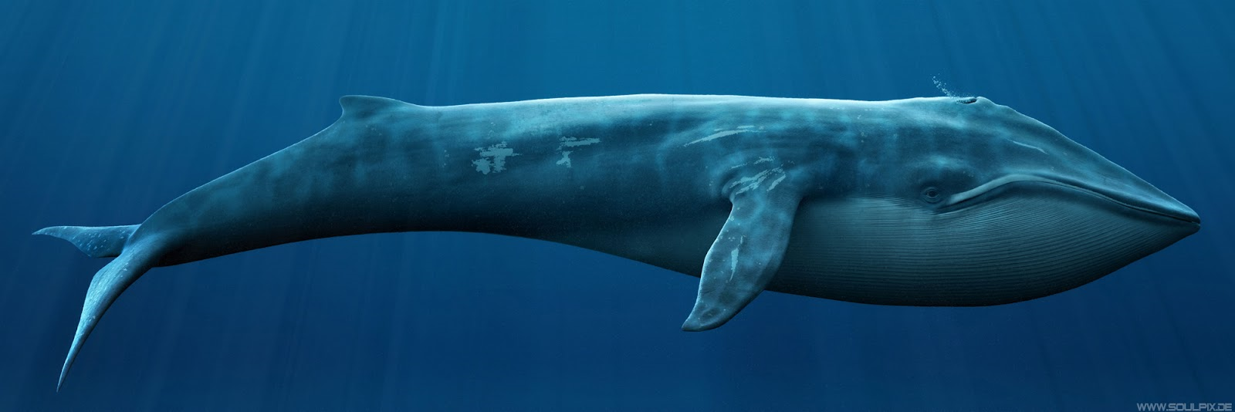
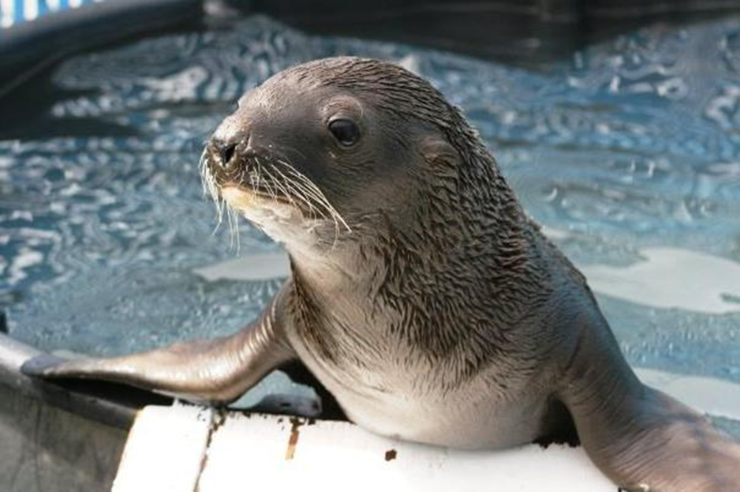
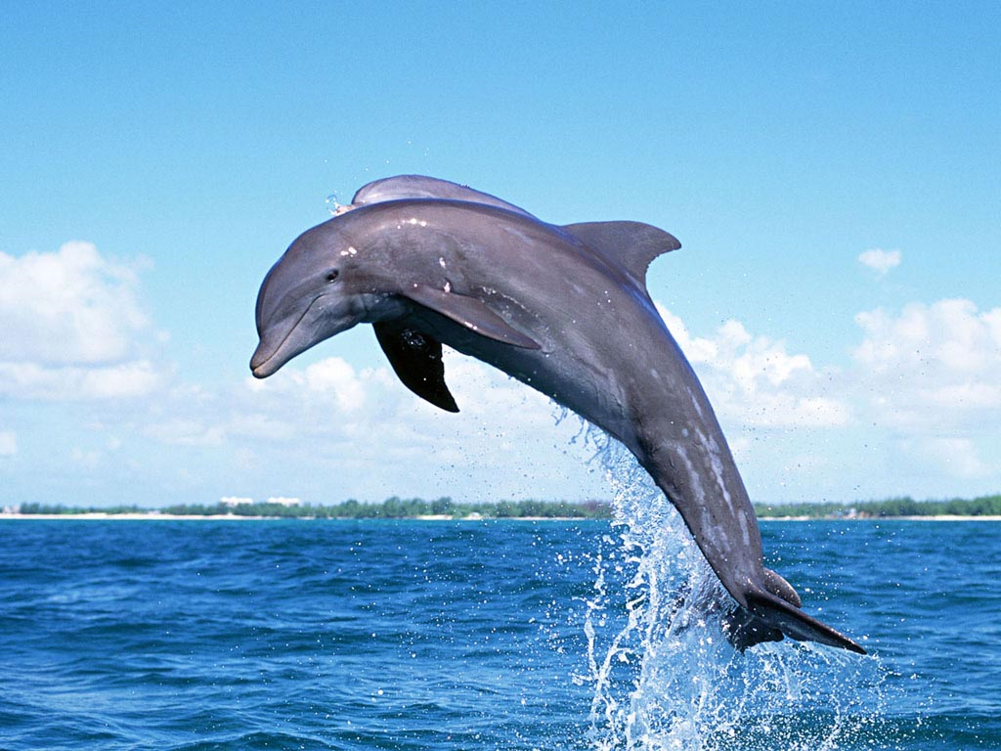
Морские млекопитающие

Slide 2
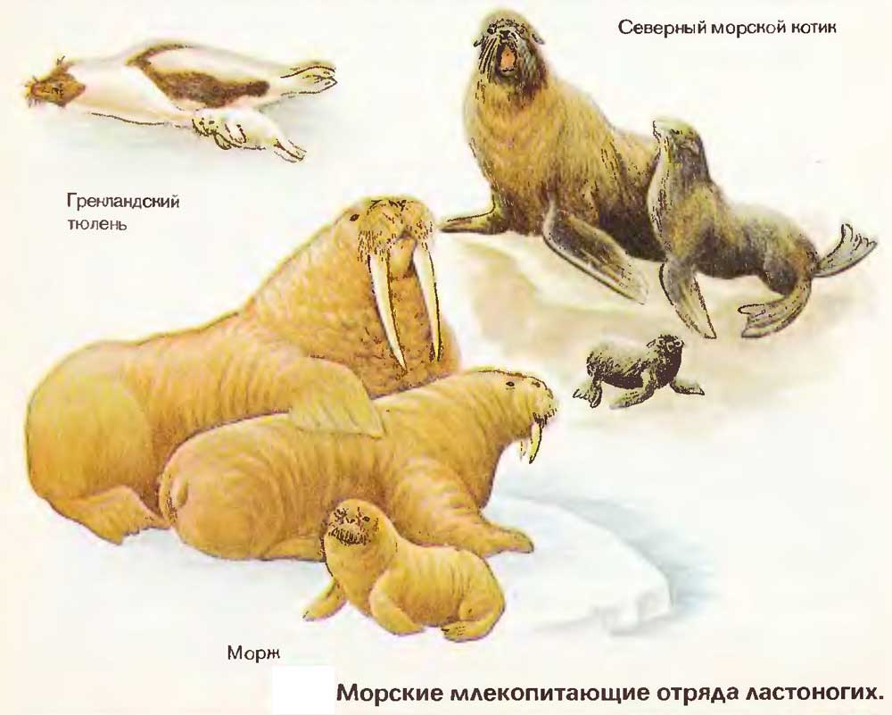

Slide 3
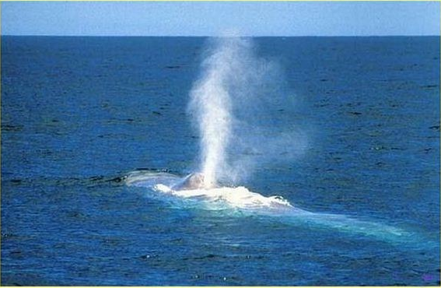
Кит выдыхает углекислый газ
и образуются брызги

Slide 4
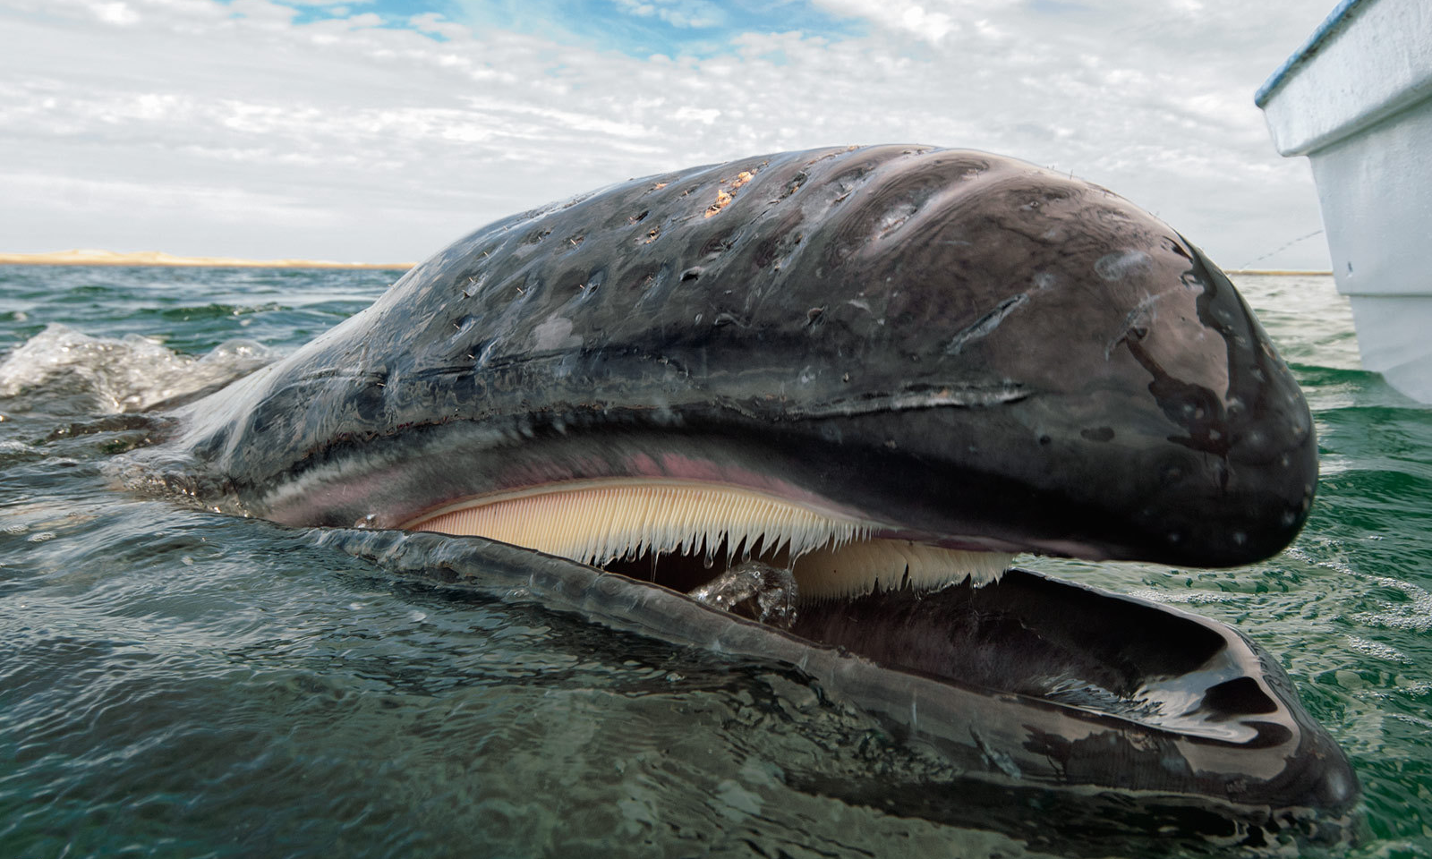
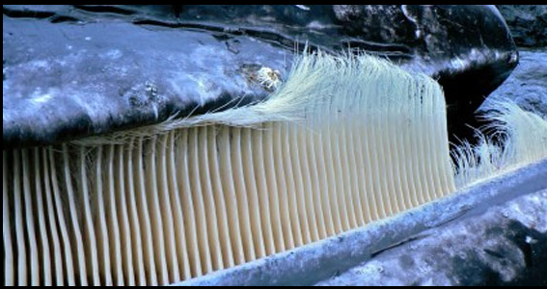
Усатае киты
Пластинки китового
уса- 80-100см.

Slide 5
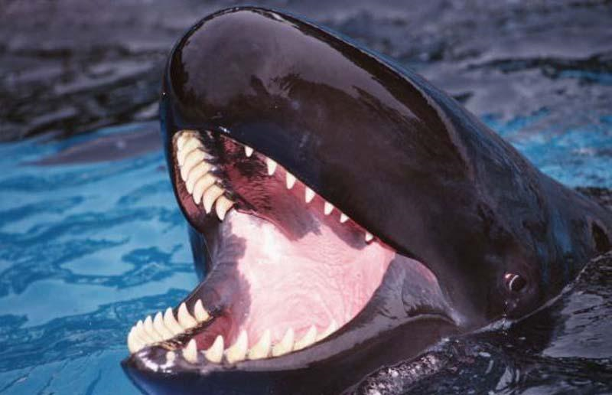
Зубатые киты

Slide 6
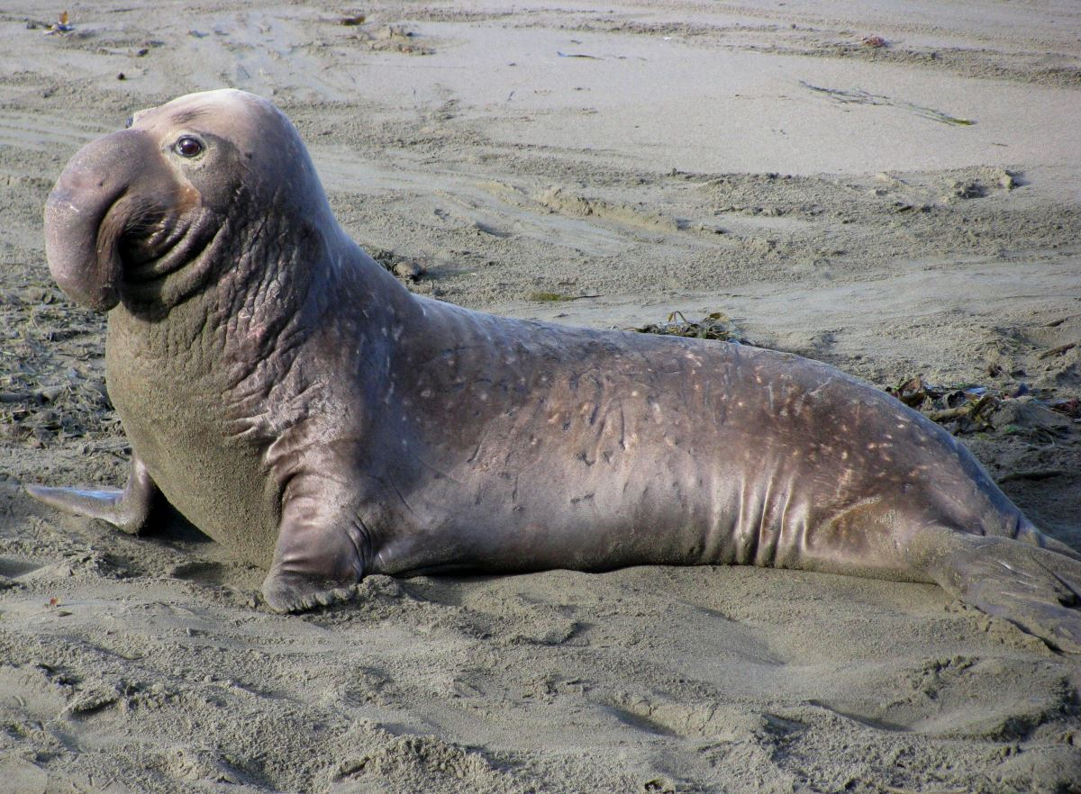
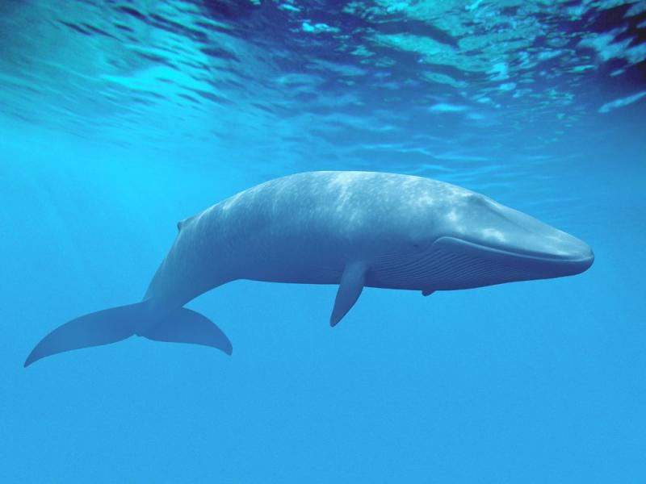
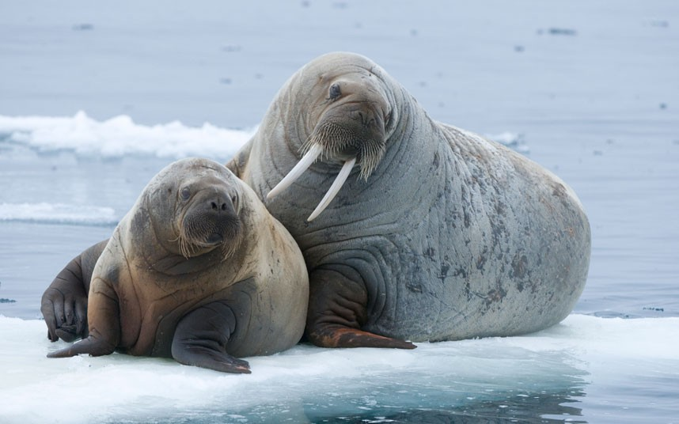
Самые крупные животные океанов
Синий или голубой кит
длину - 33 м. Вес - от 90 до 120 т..
сердце весит более 600 кг!
Моржи
длина 4 м, весят до 2 т..
Весьма внушительные
размеры для совершенно
безобидного нрава
питаются мелкими
беспозвоночными
Большие сони
Южный морской слон
длина - 6 м., вес от 5 до 6 тонн.
Помимо грандиозных размеров,
эти животные еще и хищники –
опасные и свирепые.
Способны погружаться в воду
на глубину свыше тысячи м.
, если поставили себе цель
догнать жертву во что бы то
ни стало.

Slide 7
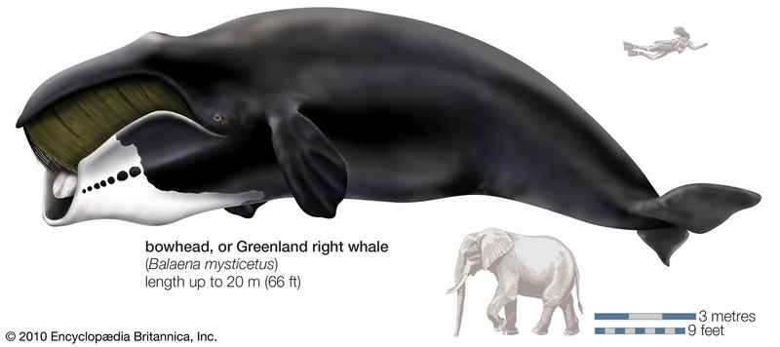

Slide 8
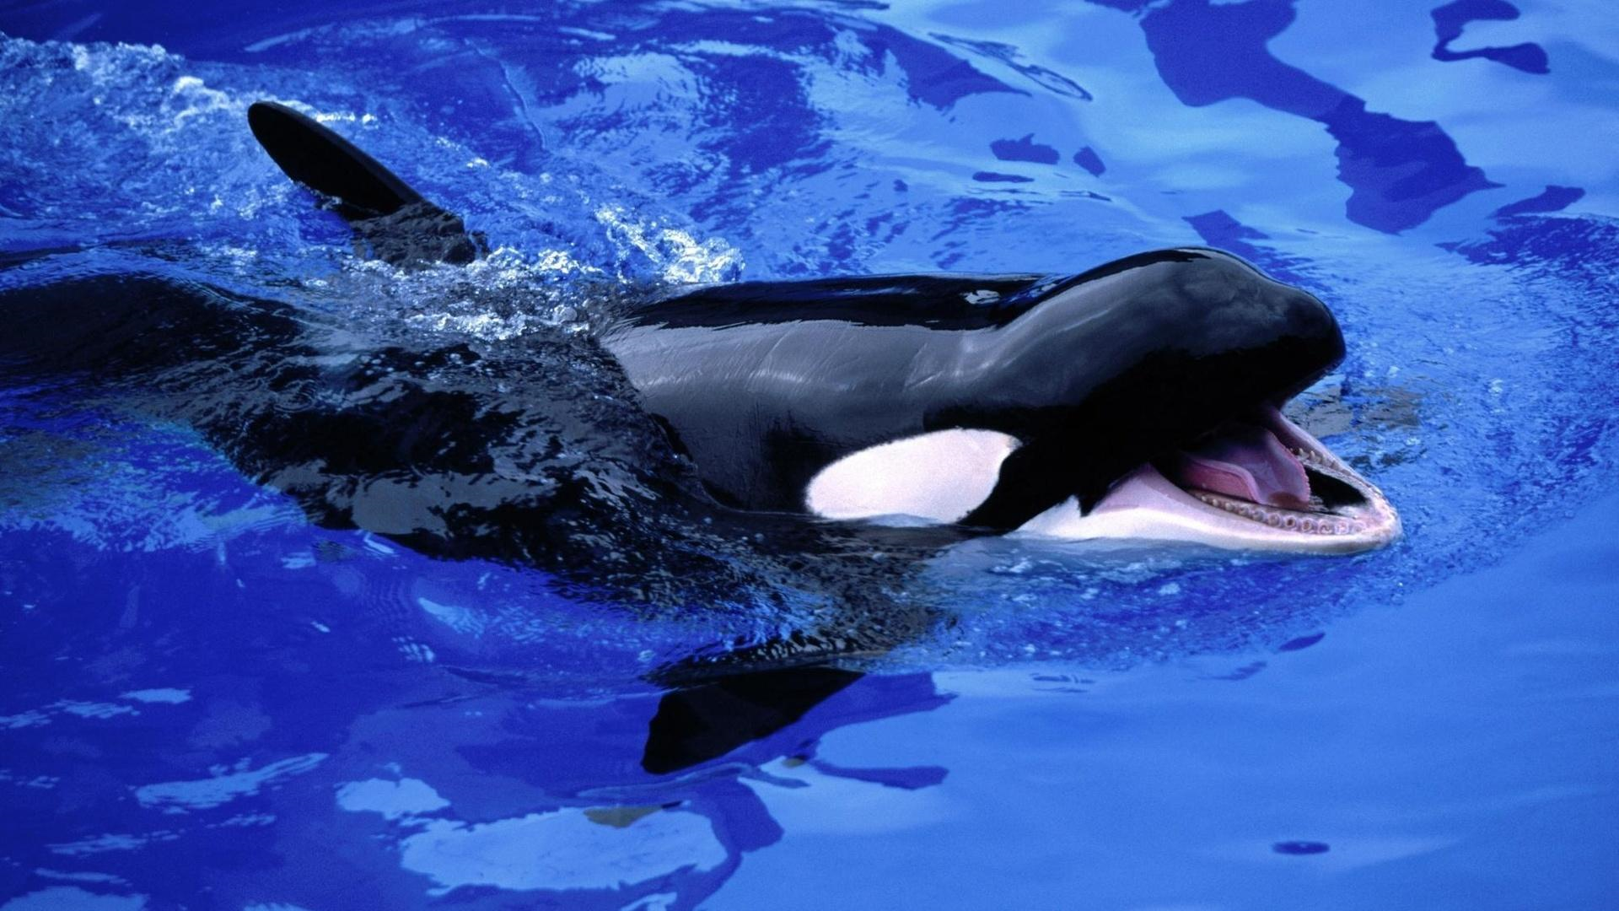
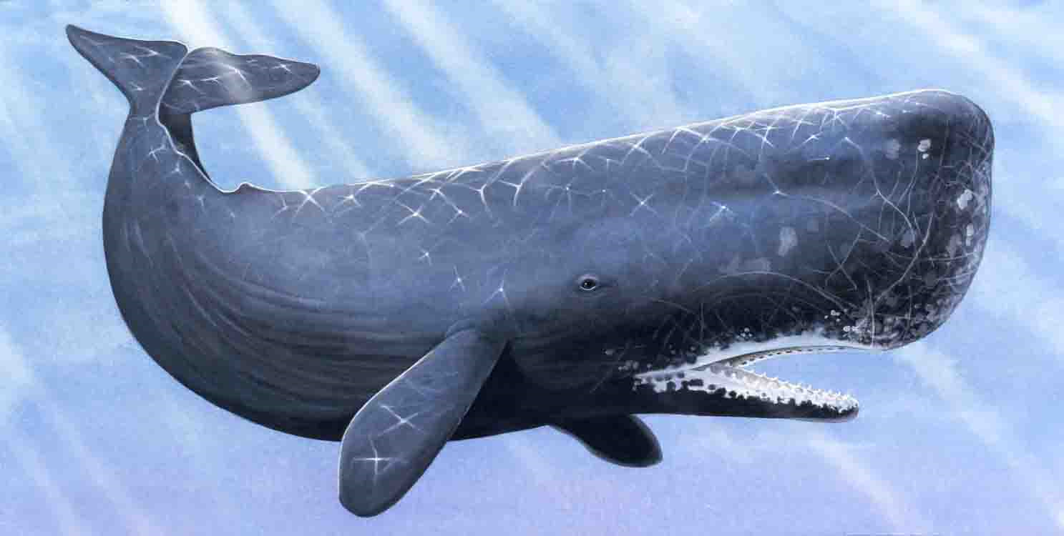
Самые опасные животные океанов
Кашалот. Они нападают на кальмаров,
осьминогов и моллюсков гигантских размеров,
могут поедать крупную рыбу.
Вес-50 т., а длина - 20 м.
Касатка (кит-убийца)Весят более 8 т., длина- до 10 м.
Беспощадные убийцы, питающиеся крупными рыбами, млекопитающими и своими же сородичами - китами

Slide 9
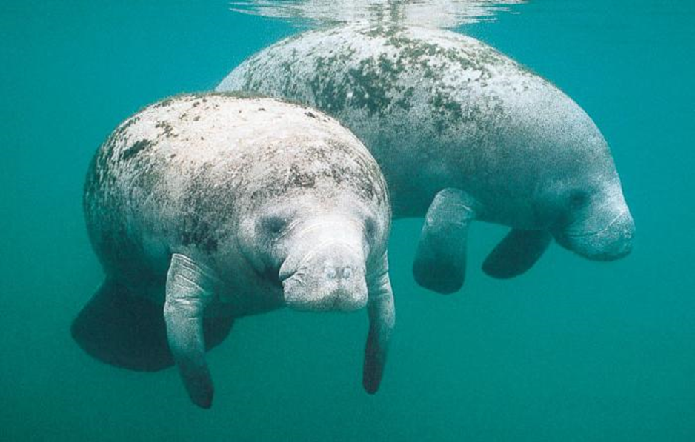
Длина около- 4 м
вес - 600-650 кг.
Морская корова

Slide 10
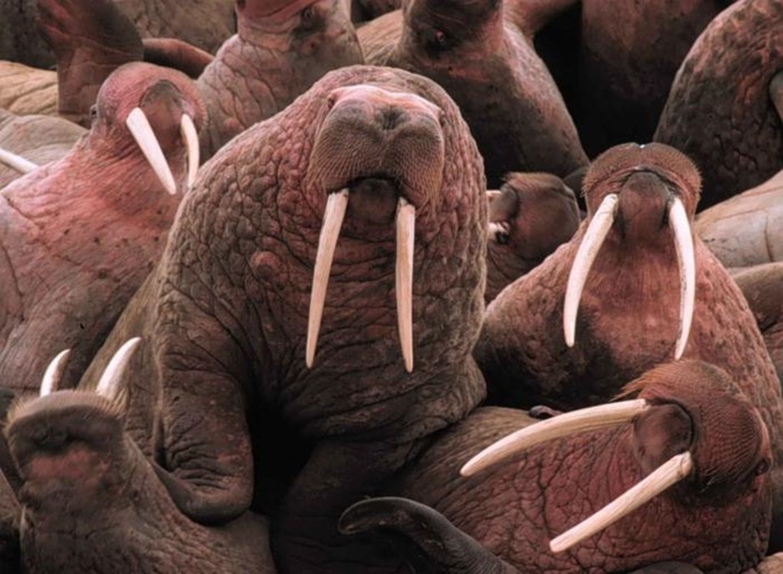
Морских львов. С виду милые и совершенно безобидные животные нередко нападают на человека, так как строго охраняют свои владения. Кроме того, они плотоядны и питаются рыбами, мелкими животными.

Slide 11
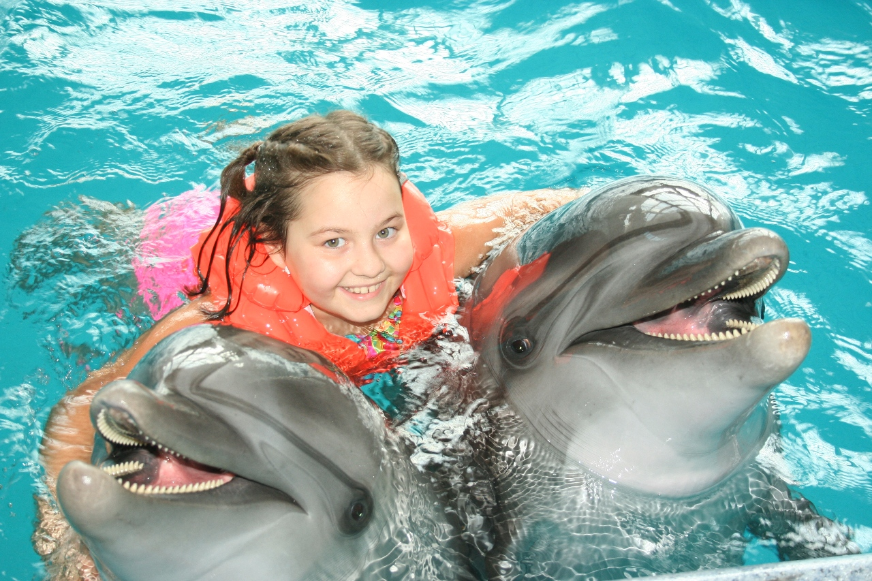
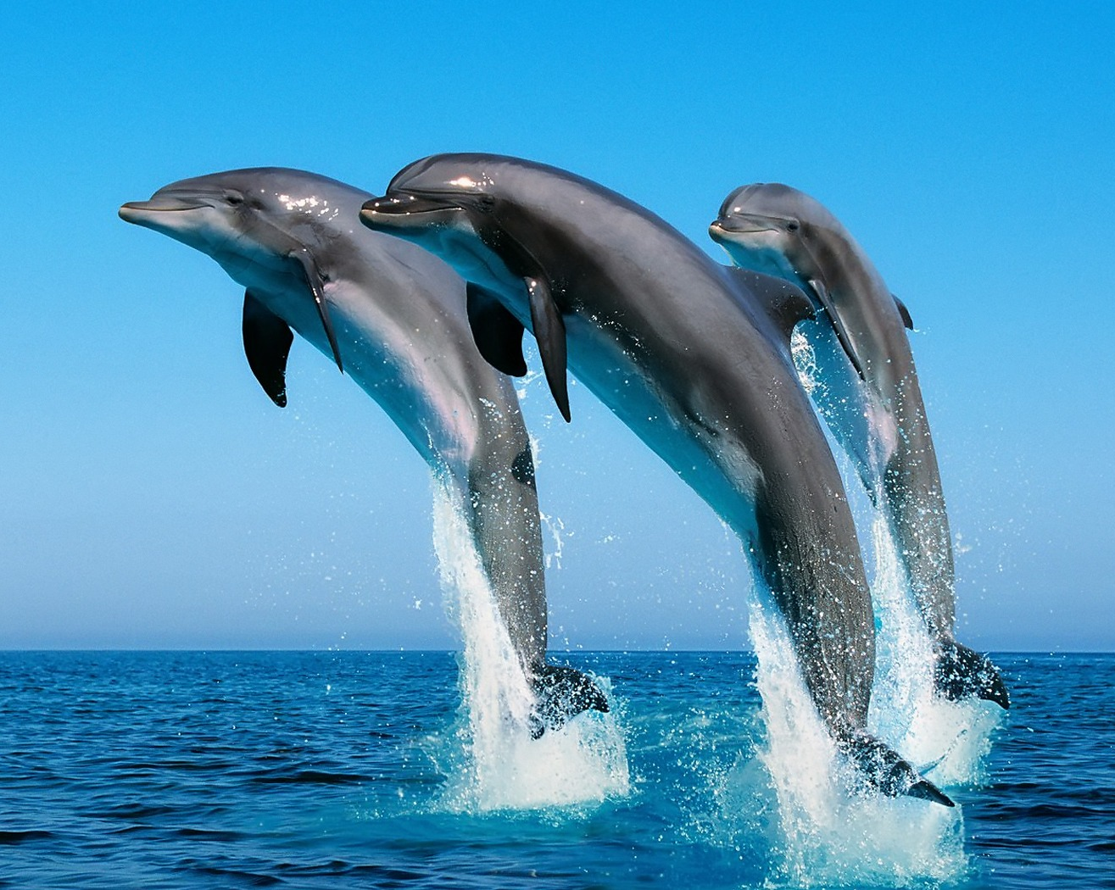
Самые безобидные животные морей
и океанов

